Slide 1
UiPath Activity 기초3
2021

Slide 2
1. UiPath의 데이터 타입
Int32
Boolean
String
Array
Collection (List, DataTable)
DateTime

Slide 3
2. System.String
문자형태의 데이터를 저장한다.
사용가능 메서드(more…)
Clone
Compare
Concat
Contains
EndsWith
EnumerateRunes
Equals
Format
IndexOf
IsNullOrEmpty
LastIndexOf
Normalize
PadLeft
PadRight
Remove
Replace
Split
StartsWith
Substring
ToCharArray
ToLowerToString
ToUpper
Trim

Slide 4
3. 실습#1 – System.String
문자데이터를 입력받아 아래의 메서드로 변환/확인처리 한다.
특정문자가 포함되었는지 확인한다.(Contains)
날짜를 입력 받아 표시형태를 변환한다.(Format)
입력 받은 문자를 특정문자로 분리한다.(Split)
입력 받은 문자가 특정문자로 시작하는지 확인한다.(StartWith)
입력 받은 문자의 특정영역문자만 추출한다.(Substring)

Slide 5
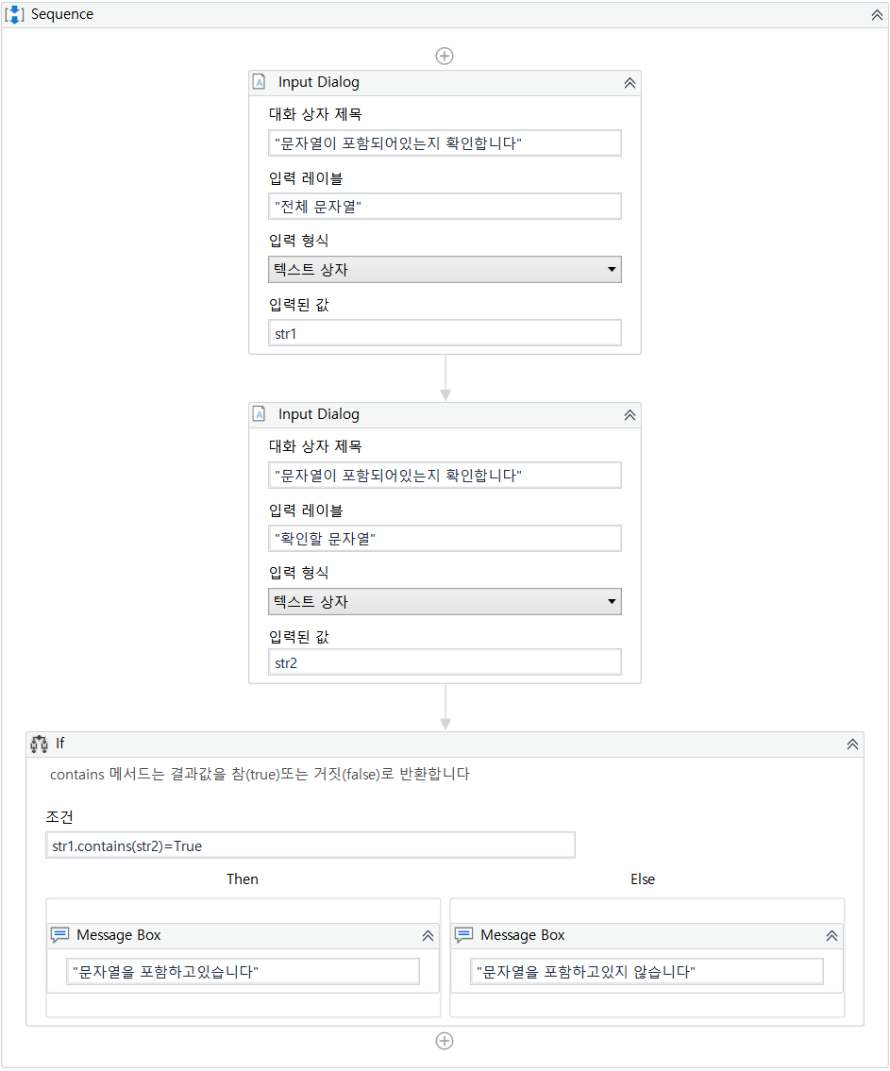
3. 실습#1 – 문자열이 포함되었는지 확인
Contains
Str1에 str2가 포함되어있는지 확인하는 시퀀스입니다.
Contains 메소드는 결과값을 True or False로 받습니다.

Slide 6
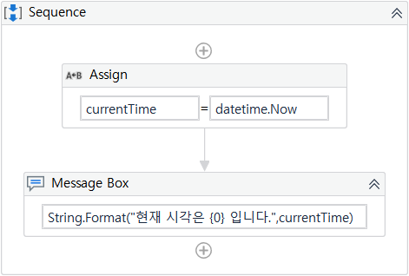
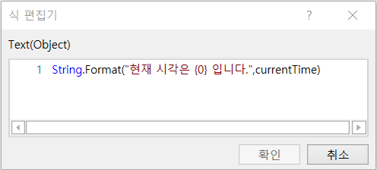
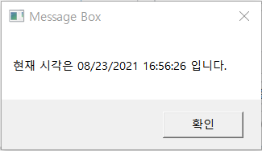
3. 실습#1 – 날짜를 입력받아 표시형태를 변환
Format
Format 메소드는 형식 문자열을 만들어 주는 메소드입니다.
해당 메소드를 응용하면 10진수를 16진수로 변환한다거나, 배열 인덱스를 지정하여 형식이 갖춰진 문자열에 넣어줄 수 있습니다.

Slide 7
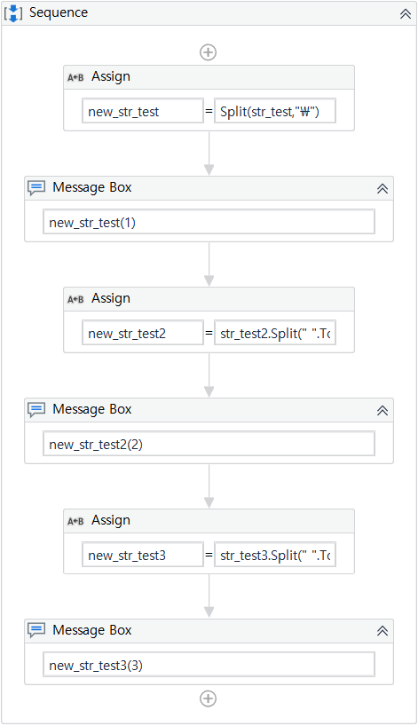
3. 실습#1 – 입력받은 문자를 특정문자로 분리
Split
S_test는 \로 문자열을 나눠서 1번째 index를 출력
Str_test2는 띄어쓰기로 문자열을 잘라 2번째 index 출력
Str_test3 도 띄어쓰기로 잘라 3번째 index를 출력

Slide 8
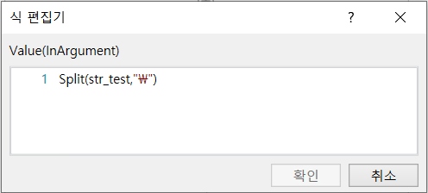
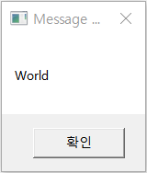
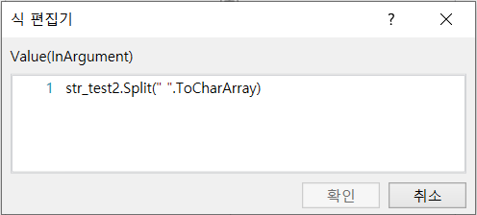
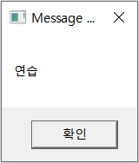

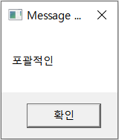
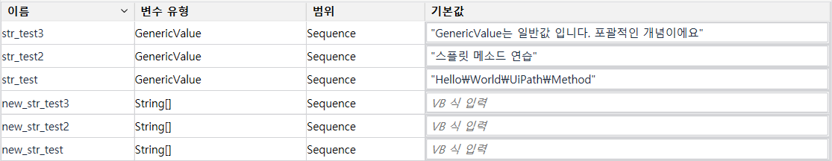
3. 실습#1 – 입력받은 문자를 특정문자로 분리
Split
아래 변수 탭에서 str_test의 값 참조.
메소드 사용 후 출력값 확인.

Slide 9
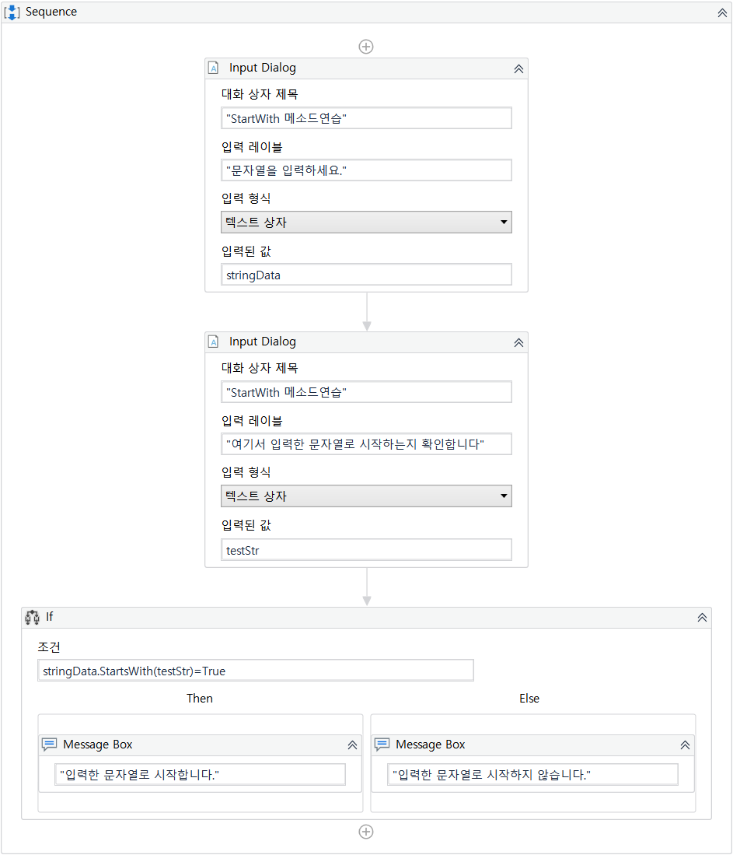
3. 실습#1 – 특정문자로 시작하는지 확인
Startswith
StringData가 testStr로 시작하는지 확인하는 메소드.
결과값을 True or False로 return합니다.

Slide 10
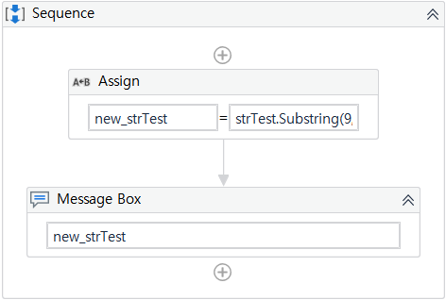
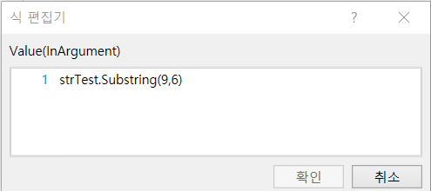
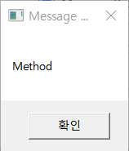
3. 실습#1 – 특정영역문자만 추출
Substring
strTest의 9번째부터 6개 영역의 문자를 추출합니다.

Slide 11
4. DateTime
날짜데이터를 저장한다.
사용가능 메서드(more…)
Date
Day
DayOfWeek
DayOfYear
Hour
Kind
Millisecond
Minute
Month
Now
Second
Ticks
TimeOfDay
Today
UtcNow
Year
Add
AddDays
AddHours
AddMilliseconds
AddMinutes
AddMonths
AddSeconds
AddTicks
AddYears
Compare
CompareTo
Parse
ToLongDateString
ToLongTimeString
ToShortDateString
ToShortTimeString
ToString

Slide 12
5. 실습#2 – DateTime
현재일자를 변수에 Assign하고 다음사항을 처리한다.
오늘이 몇 일 인지 출력한다.(Day)
오늘의 요일을 출력한다.(DayOfWeek)
오늘이 일년 중 몇 번 째 일 인지 출력한다.(DayOfYear)
7일 전 날짜를 출력한다.(AddDays)
20시간 후 날자, 시간을 출력한다.(AddHours)

Slide 13
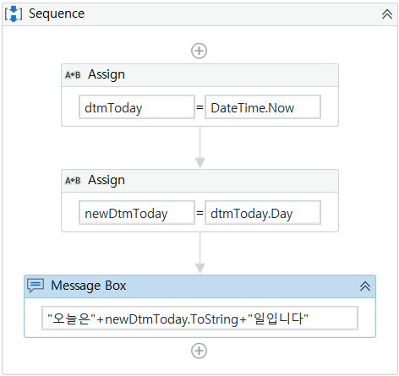
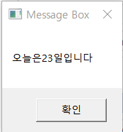

5. 실습#2 – 오늘이 몇 일인지 출력
Day
날짜를 int32 형으로 반환

Slide 14
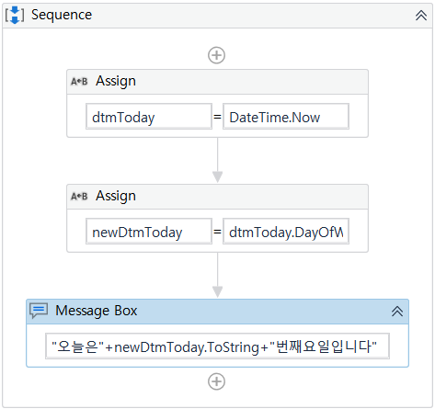
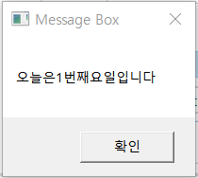
5. 실습#2 – 오늘의 요일 출력
DayOfWeek
요일을 int32 형으로 반환

Slide 15
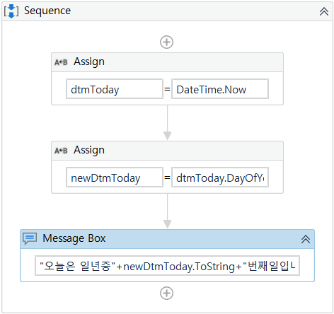
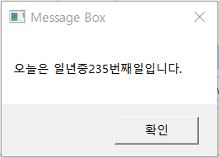
5. 실습#2 – 오늘이 1년중 몇번째 일인지 출력
DayOfYear
몇번째 날인지 int32로 반환

Slide 16
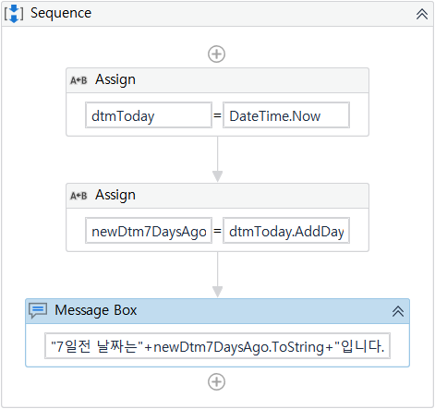
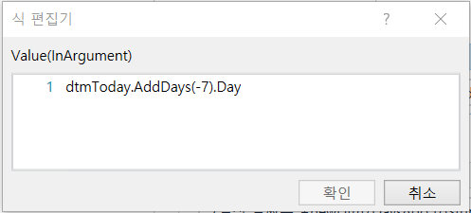
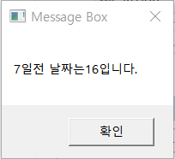
5. 실습#2 – 7일전 날짜를 출력
AddDays()
이전 날짜는 –
로 계산

Slide 17
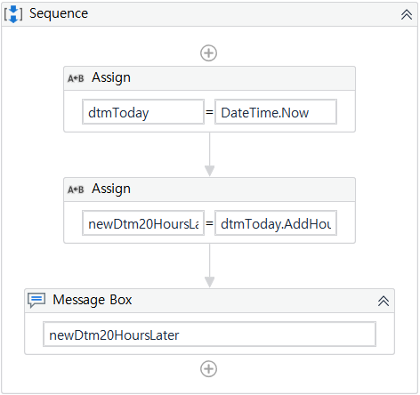
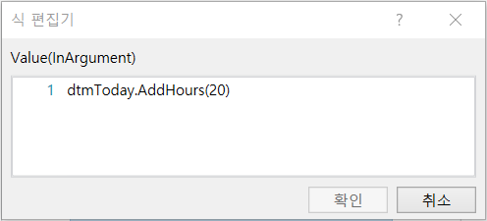
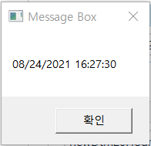
5. 실습#2 – 20시간 뒤의 시각을 출력
AddHours()
()시간 뒤의 DateTime 반환

Slide 18
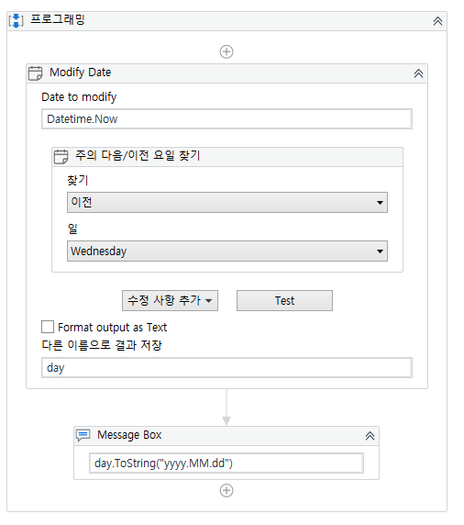
6. Activity – Modify Date
이전, 이후 등 날짜 계산결과를 구한다.

Slide 19
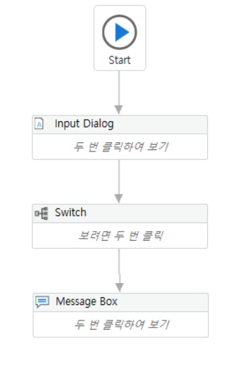
7. 실습#3 – 원하는 날짜를 출력한다.
사용 Activity
Modify Date
프로세스 흐름
어제/오늘/내일 중 선택입력 받는다.
선택된 날짜를 구하고 출력한다.

Slide 20
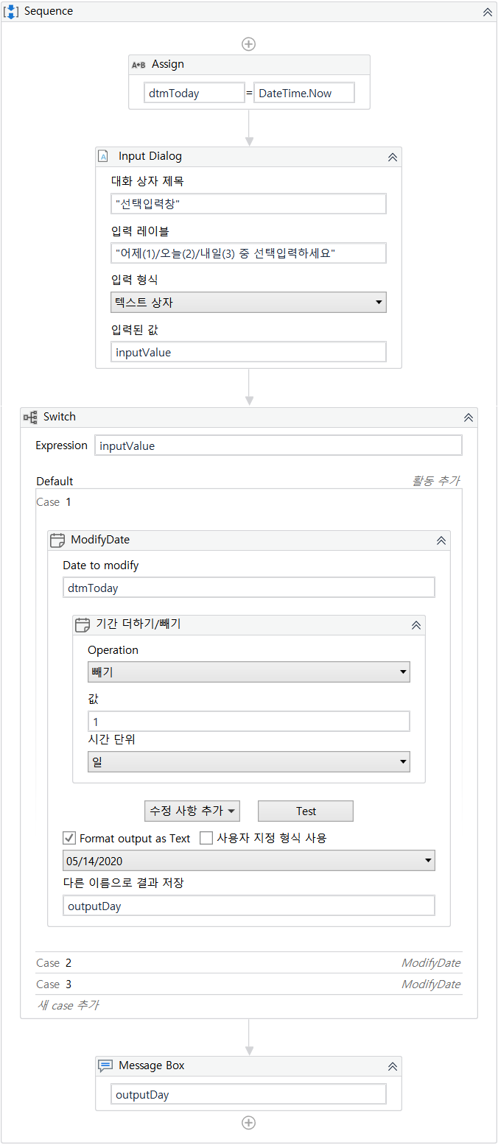

7. 실습#3 – 기준날짜 Assign
Assign
기준이 될 날짜를 Assign 해 줍니다

Slide 21
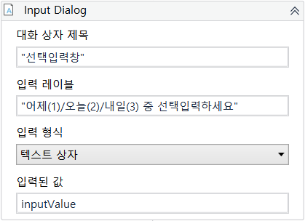
7. 실습#3 – Switch를 위한 Input Dialog
Input Dialog
Switch 액티비티를 사용하기 위해 어제/오늘/내일을 1,2,3으로 지정입력하도록 하고 해당 값을 변수로 받아줍니다.

Slide 22
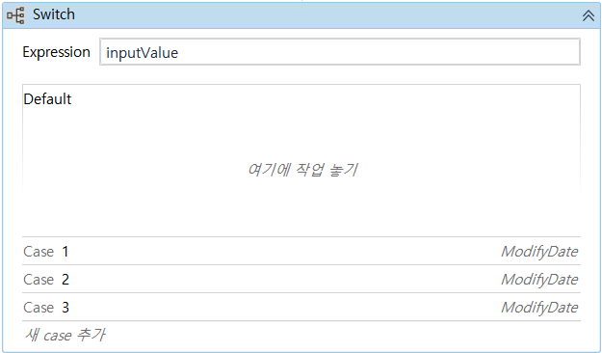
7. 실습#3 – Switch Activity
Switch
inputValue가 1일때,2일때,3일때 실행해 줄 액티비티를 각각 설정해줍니다.

Slide 23
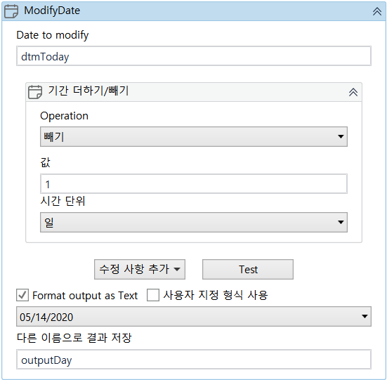
7. 실습#3 – Modify Date 날짜 계산기
ModifyDate
어제(1)Case엔 “Operation”을 빼기로, “값”을 1로 시간단위와 포맷을 설정하고 결과를 변수로 받습니다.

Slide 24


7. 실습#3 – 날짜 출력
Message Box
오늘(2)case과 내일(3)case 에 “Operation”과 “값”을 적절히 넣어준 뒤, result는 동일하게 outputDay로 받아주고 해당 변수를 메세지박스로 출력합니다.
변수명과 변수유형을 확인해주세요.
“선택입력창”에서 1을 넣으면 어제,2를 넣으면 오늘, 3을 넣으면 내일의 날짜가 출력됩니다.

Slide 25
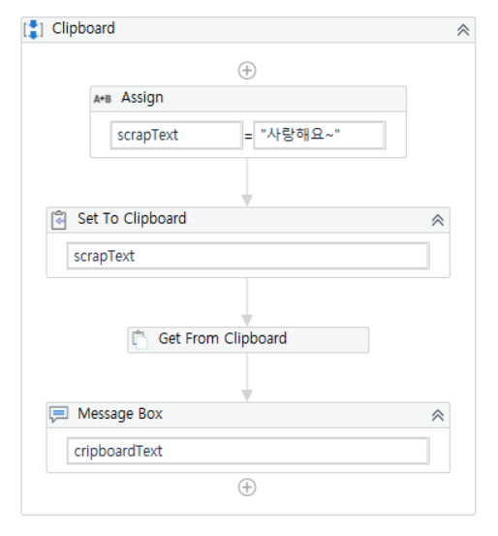
8. Activity – Clipboard
변수에 있는 데이터를 클립보드에 입력하거나 클립보드에 있는 데이터를 변수에 담을 수 있다.

Slide 26
9. 실습#4 – 메모장 내용 옮기기
사용 Activity
Set To Clipboard
Get From Clipboard
프로세스 흐름
Clipboard 에 텍스트를 복사한다.(매뉴얼)
Clipboard의 내용을 중복으로 복사하여 Clipboard 에 저장한다.
Clipboard에 있는 텍스트를 구하여 출력한다.

Slide 27
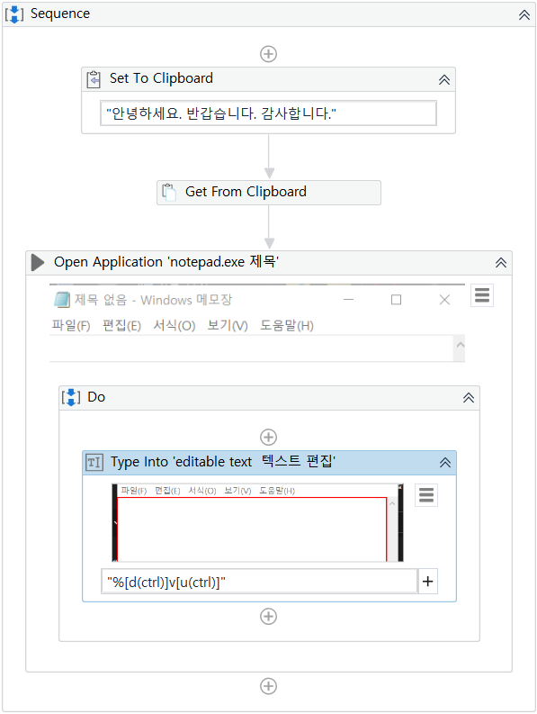

9. 실습#4 – 메모장 내용 옮기기
Set To Clipboard
클립보드에 저장할 text
를 입력합니다.
Result 속성이 없습니다.

Slide 28
9. 실습#4 – 메모장 내용 옮기기
Get From Clipboard
클립보드에 저장된 내용을 가져옵니다.

Slide 29
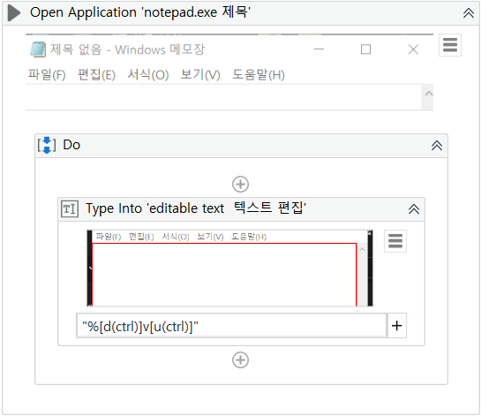
9. 실습#4 – 메모장 내용 옮기기
Open Application
메모장 어플리케이션을 열고,
Type Into 액티비티를 통하여 클립보드에 저장한 텍스트를 붙여넣어줍니다.

Slide 30
감사합니다.
Notes:
캡차회피는 연구중
GSMArena 의 스펙정보

